Slide 1
Planowanie i kontrola wydatków
czyli o sile zarządzania własnymi pieniędzmi

Slide 2
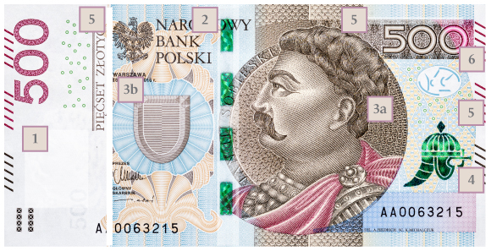
Finanse osobiste to:
sztuka zarządzania własnymi pieniędzmi,
umiejętność kontrolowania wydatków tak, by zawsze wystarczało na wszystkie potrzeby,
świadome korzystanie z narzędzi pomnażania tego, co udało się odłożyć,
mądre budowanie bezpieczeństwa finansowego, które umożliwia planowanie przyszłości.
Te umiejętności przez nas zdobyte procentują przez całe życie, dlatego warto je doskonalić od najmłodszych lat.

Slide 3
Budżet domowy
Bardzo istotne jest planowanie wydatków, które pozwala na ograniczenie nieprzemyślanych zakupów. W budżecie domowym możemy uwzględnić wydatki, które chcemy ponieść zarówno w krótkim, jak i w długim okresie.
Żeby nauczyć się zarządzać swoim budżetem, możemy rozpocząć od zaplanowania, ile pieniędzy chcemy przeznaczać na wydatki w ciągu najbliższego tygodnia (a więc w krótkim okresie). Naszym ograniczeniem muszą być środki, którymi dysponujemy.
W naszym przypadku może to być np. kieszonkowe w wysokości 80 zł miesięcznie, to w ciągu tygodnia nie powinniśmy wydać więcej niż 20 zł.
Sposoby na przestrzeganie planu wydatków, np.:
Chodzenie na zakupy wyłącznie wtedy, gdy mamy konkretne rzeczy do kupienia.
Trzymanie się wcześniej przygotowanej listy zakupów.
Przemyślane zakupy zamiast kupowania natychmiast tego, co nam się podoba. Przyjęcie zasady, że drogich rzeczy nigdy nie kupujemy bez namysłu.

Slide 4
Dlaczego planowanie i kontrolowanie wydatków jest ważne?
Kiedy zamiast comiesięcznego kieszonkowego młody człowiek zacznie otrzymywać wynagrodzenie za pracę może wpaść w pułapkę. Usamodzielnienie się powoduje zmianę struktury ponoszonych wydatków – trzeba w pierwszej kolejności przeznaczyć środki na czynsz i inne opłaty, żywność czy transport. Wcześniej te wydatki z reguły ponosili rodzice.
Niekontrolowanie wydatków i nieracjonalne gospodarowanie pieniędzmi może doprowadzić do powstania deficytu. Brak pieniędzy na pokrycie koniecznych wydatków może zaś skłaniać do zaciągnięcia pożyczki w firmach, które oferują pieniądze szybko i łatwo (tzw. chwilówki). Konsekwencją może być zadłużenie przekraczające możliwości spłaty, a od tego już tylko krok do spirali zadłużenia.
Na pierwszy rzut oka może się wydawać, że spisywanie wydatków jest mozolne i czasochłonne. Pozwala jednak na refleksję nad celowością poszczególnych zakupów.
Znacznie łatwiej jest planować i kontrolować wydatki w sytuacji, gdy jest ich mniej. Dlatego lepiej nauczyć się zarządzać własnym budżetem jak najwcześniej, jeszcze w wieku szkolnym. Wtedy po rozpoczęciu samodzielnego życia mamy już cenny nawyk tworzenia budżetu domowego, a poszerzając zakres wydatków, wchodzimy na nowy poziom ich planowania, zamiast zaczynać naukę od zera.

Slide 5
PLANOWANIE WYDATKÓW, SPISYWANIE ICH I MĄDRE GOSPODAROWANIE PIENIĘDZMI TO KLUCZ DO SUKCESU FINANSOWEGO!

Slide 6
Sztuka odkładania pieniędzy na wyznaczony cel

Slide 7
Czym są oszczędności?
Najprościej można powiedzieć, że są to środki, które nie zostały wydane. Powstają wtedy, kiedy nasze dochody są wyższe niż wydatki. Nasz domowy budżet może być zrównoważony, wykazywać deficyt lub nadwyżkę. To właśnie z nadwyżki tworzą się oszczędności. Jeśli w danym czasie wypracowaliśmy nadwyżkę, możemy ją przeznaczyć na większe wydatki w kolejnym okresie lub odłożyć w postaci oszczędności.

Slide 8
Skąd są środki, które możemy oszczędzić?
Oszczędności są niewydaną częścią naszych dochodów.
Warto zapamiętać prosty wzór na obliczenie oszczędności:
oszczędności = dochody – wydatki

Slide 9
Racjonalność wydatków i cierpliwość w dążeniu do celu
Dzięki sporządzeniu listy planowanych i zrealizowanych wydatków łatwiej je kontrolować, aby nie przekraczały dochodu. Pozwala to również na szukanie możliwości oszczędzania. Zazwyczaj najwięcej oszczędzamy, rezygnując z nieplanowanych wydatków. Nie chodzi o rezygnowanie ze wszystkich przyjemności, ale kontrolowanie, ile pieniędzy wydajemy na rzeczy, które nie są niezbędne.
Ważne jest sprecyzowanie celu, na który zbieramy. Jeżeli wiemy, co jest naszym marzeniem i na co chcemy przeznaczyć pieniądze, łatwiej będzie nam osiągnąć cel.

Slide 10
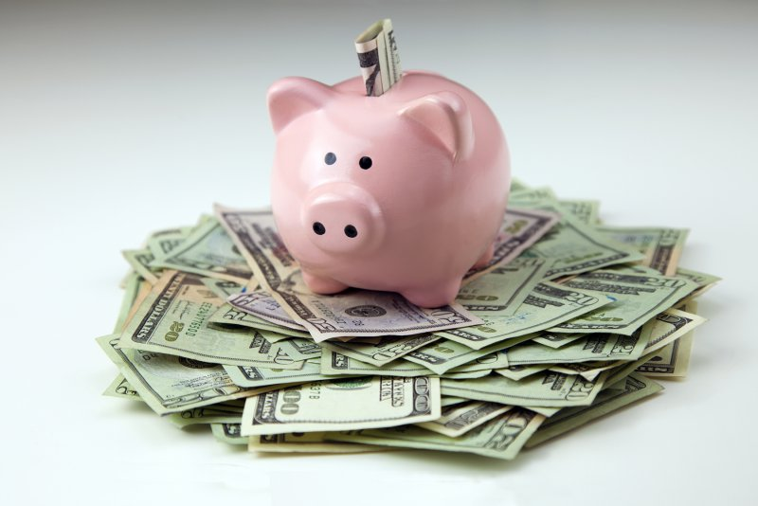
Sposób na oszczędzanie może polegać nie tylko na kontrolowaniu i planowaniu wydatków, lecz także np. na przeznaczaniu pewnego odsetka wydanych pieniędzy na oszczędności. Ta metoda pozwala na zbieranie drobnych kwot i obserwowanie, jak systematycznie rosną nasze oszczędności. Pozwala również (dzięki temu, że możemy oszacować przyszłe wydatki) w przybliżeniu określić, kiedy uzbieramy na wybrany cel.
Wskazówka Cel oszczędnościowy warto zapisać na kartce i powiesić w widocznym miejscu. Można też wydrukować zdjęcie ilustrujące marzenie. Będzie to dodatkowa motywacja do planowania wydatków i trzymania się sporządzonej

Slide 11
Dlaczego oszczędzanie jest ważne?
Gdybyśmy w każdym miesiącu wydawali dokładnie tyle, ile wynosi nasz dochód, i nie posiadali oszczędności, każdy nieprzewidziany zakup wiązałby się z potrzebą wzięcia pożyczki lub kredytu. Oszczędzanie nie tylko pozwala na sfinansowanie celów i nagłych wydatków; przede wszystkim buduje poczucie bezpieczeństwa.
Oszczędzamy z kilku podstawowych powodów.
Po pierwsze po to, żeby dysponować środkami na wydatki niezaplanowane, ale konieczne ‒ np. na leki, naprawę samochodu lub nową pralkę.
Po drugie chcemy mieć rezerwę na przyszłość – na określony cel (np. zakup samochodu, wakacje czy budowę domu).
Po trzecie, warto mieć odłożone pieniądze na wszelki wypadek. Często oszczędzamy nie na własne potrzeby, ale na przykład po to, by sfinansować wydatki związane z edukacją dzieci czy zakupem dla nich mieszkania. Nawyk oszczędzania pomaga nam zatroszczyć się o swój los i los swojej rodzinie.

Slide 12
Podsumowując ☺
Antoni prowadzi ewidencję własnych wydatków. Postanowił, że przy okazji każdego nowego wydatku będzie odkładać 15 procent jego wartości. Jego celem jest zaoszczędzenie na grę, która kosztuje 90 zł. Poniżej lista wydatków z minionego miesiąca. Ile czasu zajmie Antoniemu zebranie potrzebnej mu kwoty przy założeniu, że w każdym miesiącu zbierze taką samą sumę pieniędzy?
MIESIĘCZNE WYDATKI ANTONIEGO :
KATEGORIA | WYDATKI | KWOTA
TRANSPORT | BILETY | 8zł
ŻYWNOŚĆ | SŁODYCZE KANAPKI W BUFECIE CZEKOLADKI DLA DZIEWCZYNY | 10 zł 10 zł 11 zł
UBRANIA | SPORTOWA KOSZULKA | 100 zł
KULTURA | WYJŚCIE DO KINA | 15 zł

Slide 13
KONIEC ☺
INFORMACJE- MATERIAŁY PROGRAMU ZŁOTE SZKOŁY NBP
PREZENTACJĘ WYKONAŁA:
WIKTORIA ŁUCZKOWIEC Z KLASY 8C

